Slide 1
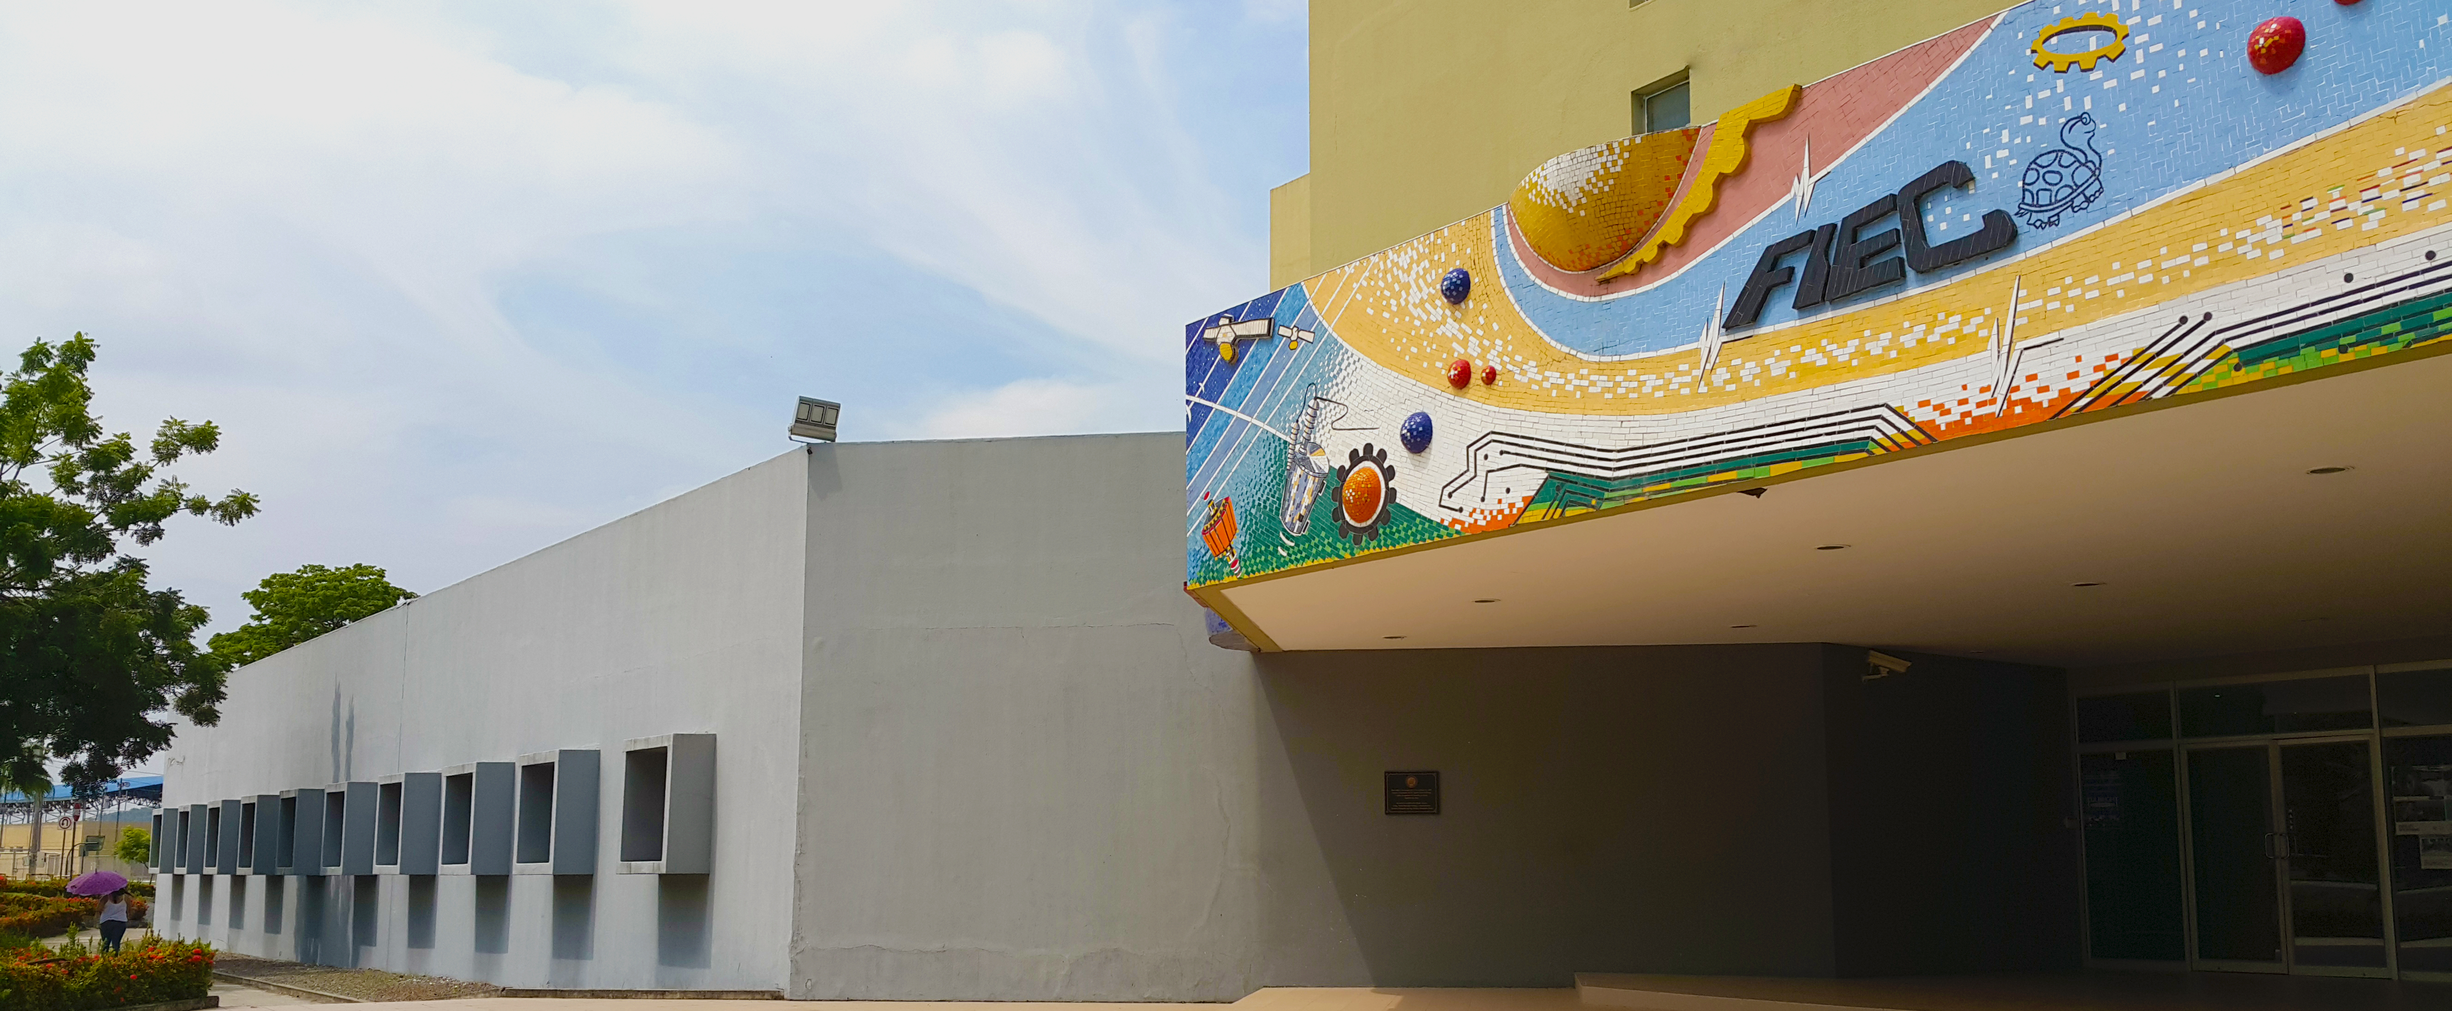
INFORMA
La Facultad de
Ingeniería en Electricidad y Computación
30
TITULO DEL ANUNCIO
INFORMA
de julio
2018
Texto
Contacto:
Correo_persona_de_contacto@fiec.espol.edu.ec - número-teléfono-contacto

Slide 2
INFORMA
30
TITULO DEL ANUNCIO
de julio
2018
Texto
Contacto:
Correo_persona_de_contacto@fiec.espol.edu.ec - número-teléfono-contacto

